Slide 1

TRƯỜNG TIỂU HỌC NHỊ KHÊ
Chào mừng các thầy, cô giáo đến dự tiết học lớp 2A3
Khởi động
Nhảy bài “Aram sam sam”
Phân môn: Chính tả
GVCN : Lê Thị Huyền

Slide 2
Khởi động

Slide 3
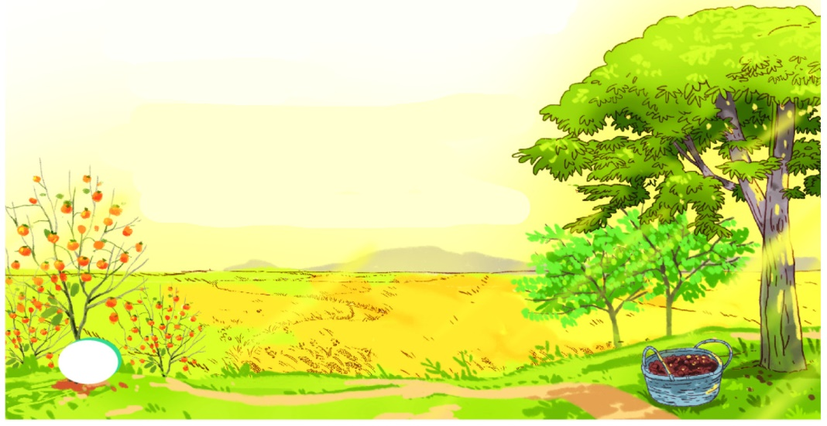

Slide 4
ǮǮǮǮǮǮǮǮǮǮǮǮ
ǮǮǮǮǮǮǮǮǮǮǮǮ
ǮǮǮǮǮǮǮǮǮǮǮǮ
ǮǮǮǮǮǮǮǮǮǮǮǮ
ǮǮǮǮǮǮǮǮǮǮǮǮ
ǮǮǮǮǮǮǮǮǮǮǮǮ
ǮǮǮǮǮǮǮǮǮǮǮǮ
ǮǮǮǮǮǮǮǮǮǮǮǮ
Mùa vàng
Để có sản phẩm thu hoạch, người nông dân phải làm rất nhiều việc. Họ phải cày bừa, gieo hạt và ươm mầm. Rồi mưa nắng, hạn hán, họ phải đổ mồ hôi chăm sóc vườn cây, ruộng đồng. Nhờ thế mà cây lớn dần, ra hoa kết trái và chín rộ.

Slide 5
Luyện viết các từ dễ nhầm lẫn
gieo hạt
chăm sóc
kết trái
chín rộ

Slide 6

NGHE -VIẾT BÀI

Slide 7
Bài 2 : Tìm tiếng bắt đầu bằng ng hoặc ngh điền vào chỗ chấm :
Cuốc con về .............ỉ hè
Trong đầm sen bát ..........át
Lá xanh xoè ô che
Hoa đưa hương ........ào .......ạt.
( Theo Nguyễn Văn Chương)
ǮǮǮǮǮǮǮǮǮǮǮǮ
ǮǮǮǮǮǮǮǮǮǮǮǮ
ǮǮǮǮǮǮǮǮǮǮǮǮ
ǮǮǮǮǮǮǮǮǮǮǮǮ
ǮǮǮǮǮǮǮǮǮǮǮǮ
ǮǮǮǮǮǮǮǮǮǮǮǮ
ǮǮǮǮǮǮǮǮǮǮǮǮ
ǮǮǮǮǮǮǮǮǮǮǮǮ

Slide 8
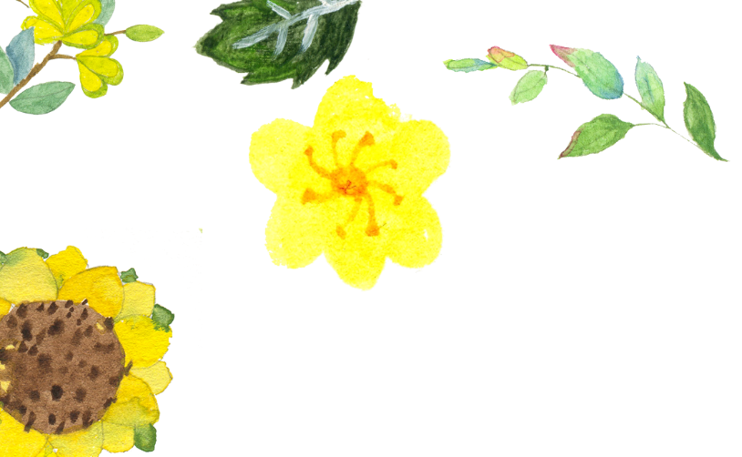
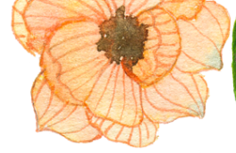
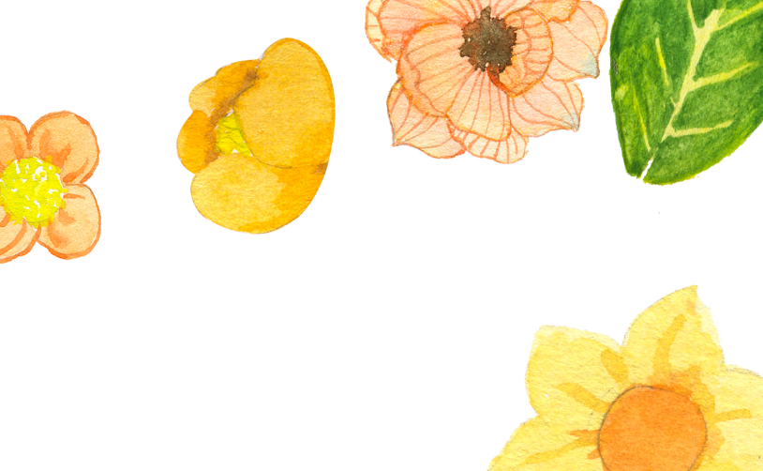
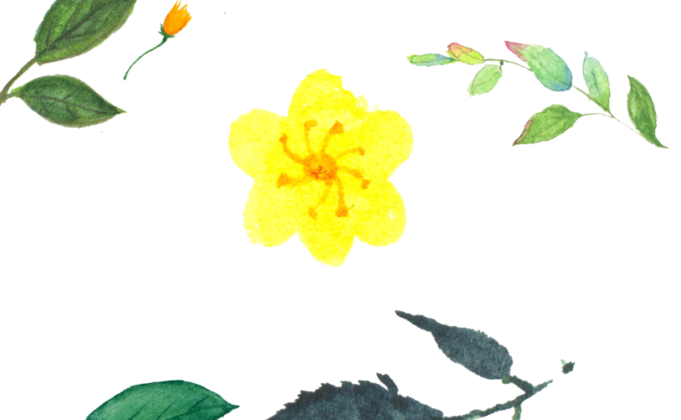
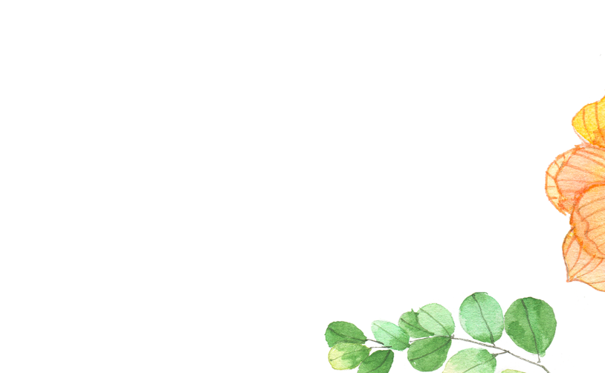

XIN TRÂN TRỌNG CẢM ƠN QUÝ THẦY CÔ VÀ CÁC EM HỌC SINH.

